Slide 1
DEPARTAMENTO DE CIENCIAS ECONÓMICAS, ADMINISTRATIVAS Y DEL COMERCIO
CARRERA DE FINANZAS Y AUDITORÍA
TRABAJO DE TITULACIÓN, PREVIO A LA OBTENCIÓN DEL TÍTULO DE LICENCIADA EN FINANZAS CONTADORA PÚBLICA - AUDITORA
TEMA: “EVALUACIÓN DEL SISTEMA DE GESTIÓN DE LA CALIDAD BASADO EN LA NORMA INTERNACIONAL ISO 9001:2015 AL DEPARTAMENTO DE PRODUCCIÓN (PLANTA RECYPET) DE LA EMPRESA ENKADOR S.A. Y SU IMPACTO EN LA PRODUCTIVIDAD POR EL PERÍODO 2017 – 2019”
AUTORA: VEGA ALQUINGA, RUTH KARINA
DIRECTOR: ING. PAZMIÑO ARROYO HENRY, MGS.
SANGOLQUÍ
2021

Slide 2
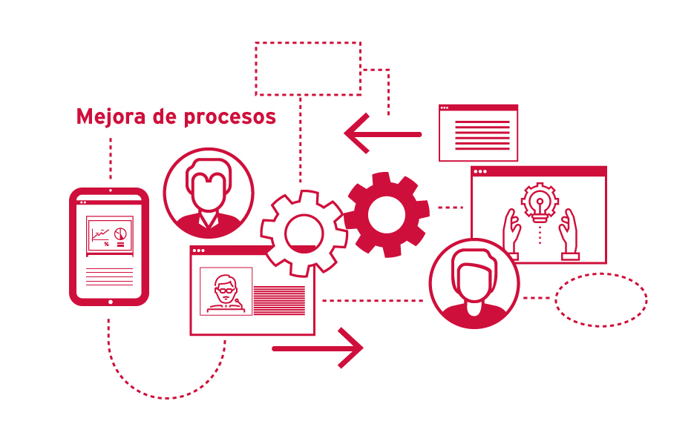
Planteamiento del problema
Falta de cultura de calidad.
Retrasos en la ejecución de las acciones de mejora
Escaza socialización de los objetivos, política de calidad
Deficiencia en la Administración del Sistema de Gestión de la Calidad en el Departamento de Producción (Planta Recypet) de la Empresa Enkador S.A.
Retrasos en los procesos
Metas y objetivos que no se cumplen en el tiempo establecido.
Desconocimiento de los objetivos institucionales

Slide 3
Variables
Hipótesis
Independientes
Sistema de Gestión de la Calidad
Dependientes
Productividad
Norma Internacional ISO 9001:2015
Optimización de Recursos
Hipótesis Alternativa
El nivel de productividad del Departamento de Producción (Planta Recypet) está determinado por el Sistema de Gestión de Calidad que administra la Empresa Enkador S.A.
Hipótesis Nula
El nivel de productividad del Departamento de Producción (Planta Recypet) no se encuentra determinado por el Sistema de Gestión de Calidad que administra la Empresa Enkador S.A.

Slide 4
Objetivos
Objetivos Específicos
Verificar el cumplimiento de las directrices establecidas en la Norma Internacional ISO 9001; 2015.
Evaluar los procesos y subprocesos del Departamento
Analizar el impacto del Sistema de Gestión de la Calidad en la productividad a través de la aplicación de indicadores de gestión.
Analizar las auditorías internas de Gestión de la Calidad efectuadas en el periodo 2017-2019.
Objetivo General
Evaluar el Sistema de Gestión de la Calidad en base a la Norma Internacional ISO 9001:2015 y su incidencia en la productividad en el Departamento de Producción (Planta Recypet) de la Empresa Enkador S.A. durante el periodo 2017 – 2019.

Slide 5
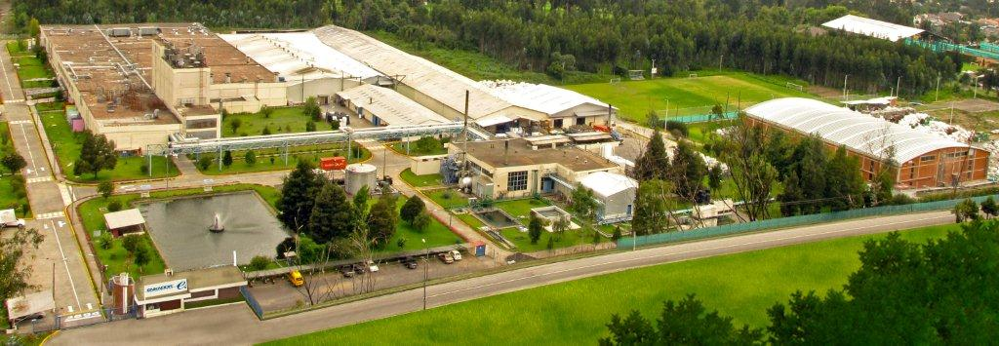
Identificación de la Organización
Misión
Procesamiento de resina PET-PCR grado alimenticio, filamentos sintéticos para aplicaciones textiles e industriales y productos de limpieza con microfibra de poliéster, con altos estándares de calidad que satisfacen las expectativas de los clientes.
Enkador S.A. fue fundado en 1975, en asociación con fabricantes textileros ecuatorianos y el consorcio AKZO-NOBEL con sede en Ecuador.
Segmentos de Negocio
Visión
Ser una empresa líder en el mercado nacional e internacional y un referente de excelencia en las líneas de negocio textil, microlimpia y resina, con un alto sentido de responsabilidad ambiental.
Línea Textil
Hilo ( Bordado, Calcetines, Colchones, Elásticos, Costura Industrial)
Cuerdas floricultura
Hilos Textiles
Línea Microlimpia
(2006)
Manoplas , Mopas, Paños, Traperos
Otros productos de limpieza
Línea Pet
(2012)
Granulo, Escama

Slide 6
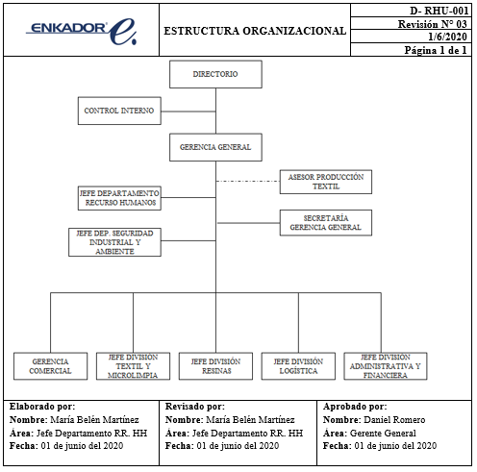

Slide 7
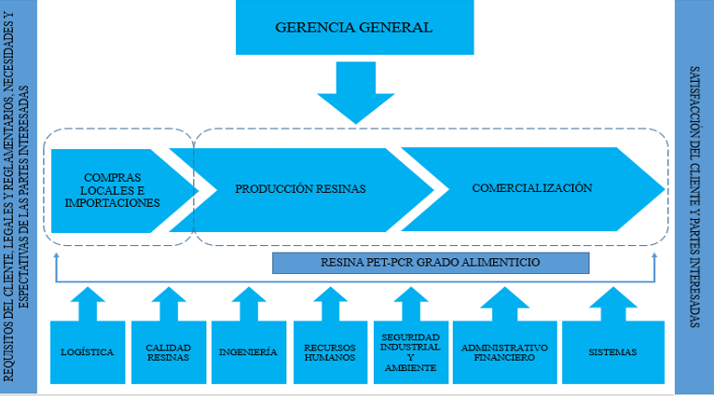
MAPA DE PROCESOS ENKADOR S.A.
PLANTA RESINAS

Slide 8
Marco Teórico
Teoría de la Calidad
Teoría de la calidad orientada al costo
Teoría de la Productividad
Walter Shewhart
Control estadístico de la calidad
Armand Feigenbaum
“modelo para administrar la organización”
Control total de la calidad
Idea de costos de calidad
“La productividad tiene que ver con los resultados que se obtienen de un proceso o sistema, se mide por el cociente formado por los resultados logrados y los recursos empleados.
Mejorar la productividad es optimizar el uso de los recursos y maximizar los resultados
Edwards Deming
“Cero defectos o menos variaciones”
El ciclo de Deming (PDCA)
Gutiérrez (2014) en su libro Calidad y Productividad menciona que “los costos de calidad son los costos totales asociados al sistema de gestión de la calidad y pueden utilizarse como medida de desempeño del sistema de calidad” (pág. 22).
Joseph Juran
“la adecuación para el uso”
Trilogía de Juran
.
.
Philip Crosby
“ Cumplimiento de los requisitos, se basan en la prevención y no en la evaluación”
14 Puntos para la Gestión de la Calidad
Costos para asegurar la calidad | Costos de no calidad
- De prevención - De evaluación | - Por fallas internas - Por fallas externas
Kauru Ishikawa
“construida en cada diseño o proceso”
herramientas de análisis de datos

Slide 9
Marco Teórico
Teoría de los indicadores de Gestión
Normas ISO
“Un Indicador de Gestión es una expresión cualitativa y cuantitativa que evalúa la razón de ser de la organización en cuanto al desempeño y evolución.
ISO 9000:2015 Sistemas de gestión de la calidad - Fundamentos y vocabulario
ISO 9001:2015 Sistemas de gestión de la calidad - Requisitos
ISO 19011:2018 Directrices para la auditoría de los sistemas de gestión

Slide 10
Marco Referencial
Artículos y estudios académicos
Cruz, López & Ruiz (2017)
Enfatiza en la importancia que toman las normas relacionadas con el sistema de gestión de la calidad ISO dentro de la gestión empresarial, ya que proporcionan un modelo a seguir para establecer y operar un sistema de gestión de la calidad.
Benzaquen & Pérez (2016)
El resultado resalta la importancia y los efectos positivos de la certificación en el nivel de calidad de las empresas ecuatorianas facilitando el camino hacia la mejora continua, para asegurar la competitividad y calidad en el mercado nacional e internacional, buscando el éxito a largo plazo y la sostenibilidad de la organización.
Gutiérrez & De la Vara Salazar (2013)
La productividad consiste en valorar los recursos empleados en la consecución de los resultados planteados, de tal manera que mejorar la productividad es optimizar el uso de los recursos y maximizar los resultados

Slide 11
Metodología
Primarias
Artículos científicos
Secundarias
Informes de Auditoria
Libros
Instrumentos de recolección de datos
Por las fuentes
de Información
Documental
Por el Alcance
Descriptiva
Correlacional
Enfoque de Investigación
Mixto
Entrevistas
Observación
Check List
Listas de verificación
Bibliografía
Web grafía y net grafía
Por la
Finalidad
Aplicada

Slide 12
Generalidades de la Auditoría de Calidad
Tipos de Auditoría de Calidad
Tipo | Característica | Enfoque
Auditoría de primera parte | Se realizan por auditores que son parte de la empresa | Auditoría interna
Auditoría de segunda parte | Son realizadas por personas ajenas a la empresa | Auditoría externa de proveedor Otra auditoría externa de parte interesada
Auditoría de tercera parte | Son realizadas por auditores ajenos a la empresa | Auditoría de certificación y/o acreditación Auditoría legal, reglamentaria o similar
Principios de la Auditoria de Calidad
Integridad
Presentación imparcial (veracidad y exactitud)
Debido cuidado profesional
Confidencialidad
Independencia
Enfoque basado en la evidencia
Enfoque basado en riesgos

Slide 13
Fases de la Auditoría de Calidad
Plan de Auditoría
1. Planeación y Programación de la Auditoría
Desarrollo del plan de auditoría
2. Ejecución de la Auditoría
Realización de la reunión de apertura
Comunicación durante la auditoría
Revisión de la información documentada
Recopilación y verificación de la información
Generación del Hallazgo de Auditoría
3. Elaboración del informe de
Auditoría
Informe de Auditoría
Realización de la reunión de cierre de la auditoría
4. Seguimiento de la Auditoría
Verificar el cumplimiento de las acciones correctivas u oportunidades de mejora.

Slide 14
INFORME DE AUDITORÍA
INFORMACIÓN GENERAL
Empresa: | Enkador S.A.
Dirección: | Barrio Selva Alegre km. 1 vía San Fernando.
Normas (s): | ISO 9001:2015
Fecha de Auditoría: | 25-feb-21
Fecha de Informe: | 26-feb-21
Auditor: | Ruth Karina Vega Alquinga
Área auditada | Departamento de Producción Planta Recypet Producción Erema, Calidad Resinas, Sistemas de Gestión de la Calidad
3. RESULTADOS FINALES DEL PROCESO DE AUDITORÍA
FORTALEZAS
Buena disposición por parte de los responsables de las áreas auditadas durante todo el proceso de auditoría.
Cooperación por parte de la persona responsable de los Sistemas de Gestión de la Calidad.
4. RESUMEN DE HALLAZGOS
TIPO DE HALLAZGO | # | PORCENTAJE
NO CONFORMIDADES MAYORES | 1 | 8,33%
NO CONFORMIDADES MENORES | 4 | 33,33%
OBSERVACIONES | 4 | 33,33%
OPORTUNIDADES DE MEJORA | 3 | 25,00%
TOTAL | 12 | 100,00%
1. OBJETIVOS DEL PROCESO DE AUDITORÍA
Los objetivos establecidos para la Auditoría del Sistema de Gestión de la Calidad
Revisar el nivel de cumplimiento de los requisitos establecidos en la Norma ISO 9001:2015
Verificar que el Sistema de Gestión de la Calidad que administra la compañía están alineados para cumplir los objetivos de la organización.
2. RESUMEN DEL PROCESO DE AUDITORIA - HALLAZGOS

Slide 15
# | ÁREA - PROCESO | REQUISITO NORMA | DESCRIPCIÓN DEL HALLAZGO Y EVIDENCIA | CATEGORÍA | ANÁLISIS DE CAUSA | ACCIONES INMEDIATAS PLAN DE ACCIONES | RESPONSABLE | STATUS | EVIDENCIA
3 | PRODUCCIÓN EREMA | 8.2.4 Cambios en los requisitos para los productos y servicios La organización debe asegurarse de que, cuando se cambien los requisitos para los productos y servicios, la información documentada pertinente sea modificada y de que las personas pertinentes sean conscientes de los requisitos modificados | Hallazgo: Los cambios que se realizan en los requisitos del producto se actualizan en el registro R-PRE-005 Receta para Resina PET-PCR Grado Alimenticio. El responsable de la capacitación desarrolla las mismas sin llevar un registro de la asistencia de los colaboradores que participan. Evidencia: No existe un registro de asistencia a las capacitaciones brindadas por el jefe de producción al personal de planta. | Observación | 1. No se consideró necesario llevar el Registro de asistencia. 2. No se consideró la importancia de sustentar la actividad. | Acciones Inmediatas: Llevar un registro de asistencia del personal que se capacita. Plan de Acciones: Verificar de manera mensual el número de capacitaciones realizadas, con el número de registros procesados. | E.Roche | ABIERTO
4 | PRODUCCIÓN EREMA | 8.5.1 Control de la producción y de la provisión del servicio o La implementación de las actividades de seguimiento y medición en las etapas apropiadas para verificar que se cumplan los criterios para el control de procesos. | Hallazgo: Se toma de muestra el lote # 1171022, calificado como producto no conforme la misma que tenía una variación en el componente acetaldehído debido a problemas de calibración en la maquina extrusora por un tornillo des calibrado, componente que forma parte de la maquinaria. Evidencia: Incremento en la cantidad de producto no conforme. | No conformidad mayor | 1. La evaluación del daño de la maquinaria se demora aproximada mente tres meses por parte del proveedor de servicios de calibración. 2. Las acciones correctivas son tomadas en tiempos muy prolongados. | Acciones Inmediatas: Realizar la evaluación le nuevos proveedores de servicios de calibración, que cuenten con tecnología actual. Plan de acciones: Monitorear semestralmente los criterios de selección de los proveedores, con el fin de validar los criterios calificados. | E.Roche | ABIERTO

Slide 16
# | ÁREA - PROCESO | REQUISITO NORMA | DESCRIPCIÓN DEL HALLAZGO Y EVIDENCIA | CATEGORÍA | ANÁLISIS DE CAUSA | ACCIONES INMEDIATAS PLAN DE ACCIONES | RESPONSABLE | STATUS | EVIDENCIA
6 | CALIDAD RESINAS | 8.2 Requisitos para los productos y servicios 8.2.1 Comunicación con el cliente Obtener la retroalimentación de los clientes relativa a los productos y servicios, incluyendo las quejas de los clientes | Hallazgo: Las quejas de los clientes son tratadas por el área de ventas conjuntamente con los responsables de producción y calidad, a través del registro R-VEN-003 Reclamos, quejas y devoluciones, en donde se analiza la causa raíz de la queja y las acciones a tomar. Sin embargo en R-VEN-003 no se visualiza las firmas de responsabilidad. Evidencia: El registro R-VEN-003 Reclamos, quejas y devoluciones, no cuenta con firmas de responsabilidad. | No Conformidad Menor | 1. No se consideró la importancia de las firmas de responsabilidad en el formato. | Acciones Inmediatas: Actualizar el registro R-VEN-003 con las respectivas firmas de responsabilidad. Plan de Acciones: Revisar el R-VEN-003 Reclamos, quejas y devoluciones con su respectiva actualización en la Lista Maestra de los documentos del SGC. | G.Criollo | CERRADO | El registro R-VEN-003 Reclamos, quejas y devoluciones registra las firmas de los responsables de elaborar, supervisar y aprobar el documento 03-03-2021
9 | CALIDAD RESINAS | 8.6 Liberación de los productos y servicios Implementar las disposiciones planificadas, en las etapas adecuadas, para verificar que se cumplen los requisitos de los productos y servicios. | Hallazgo: El instructivo IT-CAL-014 Almacenamiento del producto terminado en el Sistema SAP, detalla el proceso para cargar el producto conforme al sistema SAP. El instructivo no detalla el procedimiento para almacenar los lotes no conformes, sin embargo, el mismo no dispone del detalle relacionado al almacenamiento del producto no conforme en el sistema. Evidencia: Se revisó el instructivo IT-CAL-014 Almacenamiento del producto terminado en el Sistema SAP, en el cual se evidencia el detalle del registro en el sistema de los lotes conformes y no el de los lotes no conformes.. | No Conformidad Menor | 1. No se consideró necesario detallar dentro del instructivo el proceso para almacenar el producto no conforme en el sistema SAP. | Acciones Inmediatas: Actualizar el instructivo IT-CAL-014 Almacenamiento del producto terminado en el Sistema SAP, con el detalle del procedimiento para almacenar el producto conforme y no conforme. Plan de Acciones: Revisar la actualización del instructivo IT-CAL-014 Almacenamiento del producto terminado en el Sistema SAP, en la Lista Maestra de los documentos del SGC. | G.Criollo | ABIERTO

Slide 17
# | ÁREA - PROCESO | REQUISITO NORMA | DESCRIPCIÓN DEL HALLAZGO Y EVIDENCIA | CATEGORÍA | ANÁLISIS DE CAUSA | ACCIONES INMEDIATAS PLAN DE ACCIONES | RESPONSABLE | STATUS | EVIDENCIA
10 | SISTEMA DE GESTIÓN DE CALIDAD | 4 Contexto de la organización 4.4 SGC y sus procesos Determinar los recursos necesarios para estos procesos y asegurarse de su disponibilidad | Hallazgo: La firma de la persona que supervisa el registro R-SGC-015 Presupuesto Sistema de Gestión de la Calidad ISO 9001:2015, presenta diferencias en relación a documentos firmados en años anteriores. El responsable de los SGC, manifestó que se ha implementado el 19-01-2021, el registro R-SGC-019 Registro de Sumillas, con el fin de validar y registrar la sumilla de cada trabajador. Sin embargo en el R-SGC- 019 no se evidencia la sumilla de los Asesores de la empresa. Evidencia: En el registro R-SGC-019 Registro de Sumillas, no se evidencia la sumilla de los Asesores de la empresa. | No Conformidad Menor | 1. No se consideró el registro de la sumilla de los Asesores de la empresa. | Acciones Inmediatas: Actualizar el registro R-SGC-019 Registro de Sumillas, con los nombres de todos los miembros de la organización, Plan de Acciones: Revisar la actualización del registro R-SGC-019 Registro de Sumillas. | V. Fuentes | CERRADO | El registro R-SGC-019 Registro de Sumillas se encuentra actualizado.
11 | SISTEMA DE GESTIÓN DE CALIDAD | 7.3 Toma de conciencia La organización debe asegurarse de que las personas que realizan el trabajo bajo el control de la organización tomen conciencia de: o La política de calidad o Los objetivos de la calidad pertinentes | Hallazgo: Con el fin de que los miembros de la organización conozcan la política y objetivos de calidad se publican los mismos en carteleras, grupos de WhatsApp y la pagina empresarial, sin embargo, los colaboradores no tienen claro cuál es la política y objetivos de calidad que la empresa persigue. Evidencia: No se realizan socializaciones con el personal, no existe un registro de asistencia. | No conformidad menor | 1. El personal no demuestra claridad con respecto a la política y objetivos de calidad. 2. Las capacitaciones sobre este tema han sido insuficientes y las metodologías no han sido las adecuadas | Acciones Inmediatas: Evaluar el uso de nuevas metodologías de socialización, con el fin de aclarar las dudas del personal en general relacionadas con la política y objetivos de calidad que administra la organización. Plan de acciones: Re instruir al personal sobre la política y objetivos de calidad con nuevas técnicas de capacitación | V. Fuentes | ABIERTO

Slide 18
Resultados de la evaluación del Sistema de Gestión de la Calidad de la Empresa Enkador S.A.
Revisión de las Auditorias Internas de Calidad
El Sistema de Gestión de la Calidad del Departamento busca mejorar sus procesos y optimizar los recursos.
Resumen de los hallazgos Auditoría Interna
 | 2018 | 2019 | 2020 | 2021
NO CONFORMIDADES MAYORES | 8 | 2 | 0 | 1
NO CONFORMIDADES MENORES | 4 | 1 | 3 | 4
OBSERVACIONES | 2 | 0 | 1 | 4
OPORTUNIDADES DE MEJORA | 6 | 10 | 1 | 3
TOTAL | 20 | 13 | 5 | 12

Slide 19
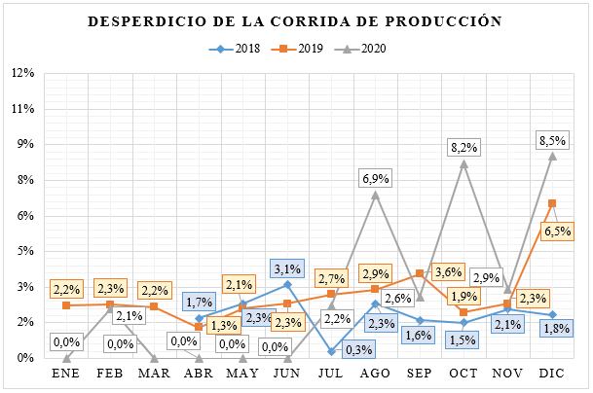
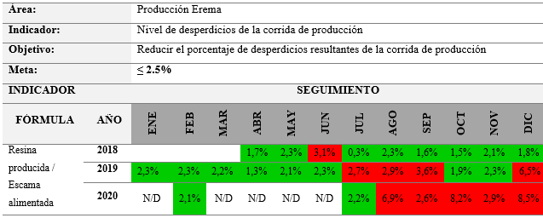
Análisis de los principales indicadores de gestión
Indicador- Producción Erema
Nivel de desperdicios de la corrida de producción

Slide 20
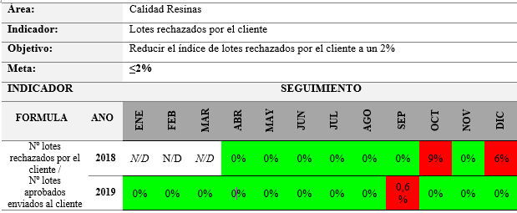
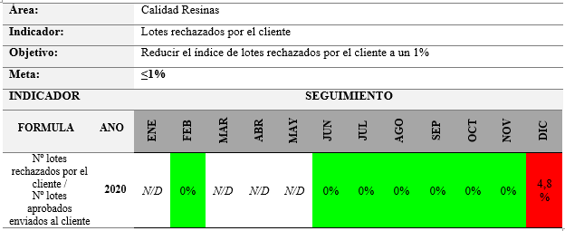
Análisis de los principales indicadores de gestión
Indicadores- Calidad Resinas
Lotes rechazados por el cliente 2018- 2019
Lotes rechazados por el cliente 2020

Slide 21
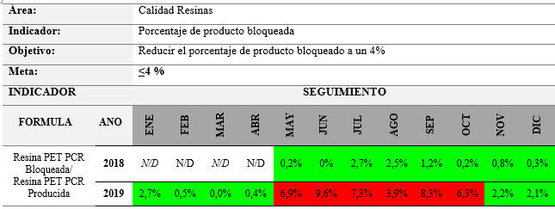
Análisis de los principales indicadores de gestión
Indicadores- Calidad Resinas
Porcentaje de producto bloqueado 2018-2019
Porcentaje de producto bloqueado 2020

Slide 22
Comprobación de hipótesis
Hipótesis Alternativa
El nivel de productividad del Departamento de Producción (Planta Recypet) está determinado por el Sistema de Gestión de Calidad que administra la Empresa Enkador S.A.
ISO 9001:2015
Indicadores de Gestión
Niveles de Productividad satisfactorios
Optimización de los recursos
Satisfacción del Cliente

Slide 23
Conclusiones
Para medir el nivel de cumplimiento de los requisitos de la Norma Internacional ISO 9001: 2015, por parte del Departamento de Producción (Planta Recypet) de la Empresa Enkador S.A., se aplicó una Auditoría Interna de SGC a las áreas estratégicas tales como: Producción Erema, Calidad Resinas y al Sistema de Gestión de la Calidad.
La evaluación de las áreas estratégicas del Departamento de Producción (Planta Recypet), permitió resaltar los beneficios de la implementación de un Sistema de Gestión de la Calidad en las organizaciones, como por ejemplo: ofertar servicios y/o productos que cumplen con los requisitos de los clientes, facilitar la mejora continua, generar una cultura de calidad dentro de sus colaboradores, gestionar de manera eficiente las actividades relacionadas con el SGC, evaluar los riesgos que se presenten y tomar sus respectivas acciones correctivas de manera oportuna..
Para contrarrestar el impacto que genera la administración del Sistema de Gestión de la Calidad en la productividad se analizaron los principales indicadores de gestión que administra cada área tales como: el porcentaje de desperdicio, la capacidad instalada, lotes rechazados por el cliente y el porcentaje de producto bloqueado.
El análisis de los indicadores permitió destacar que la empresa administra un Sistema de Gestión de la Calidad con un alto nivel de madurez, ya que los objetivos establecidos para cada uno de estos son más exigentes.
Se realizó el análisis de las auditorías internas de los Sistemas de Gestión de la Calidad de los años 2018, 2019 y 2020, debido a que no existe información del año 2017. Esto facilito identificar hallazgos que aún prevalecen, como por ejemplo la falta de socialización de la Certificación en Sistemas de Gestión de Calidad que administra el departamento entre todos sus colaboradores.

Slide 24
Recomendaciones
Evaluar de manera continua el Sistema de Gestión de la Calidad, mediante la aplicación de Auditorías Internas a cada una de las áreas del Departamento de Producción (Planta Recypet) con el fin verificar el cumplimiento de los requisitos establecidos en la Norma Internacional ISO 9001:2015 e identificar las posibles deficiencias que se presenten y poder tomar acciones oportunas para minimizar los riesgos.
Analizar e implementar indicadores de gestión que faciliten mantener una visión global y completa del comportamiento de la organización y en caso de existir desviaciones tomar las acciones necesarias para contrarrestar el efecto negativo en la consecución de los objetivos planteados.
Revisar de manera periódica los indicadores de gestión de cada una de las áreas con el fin de identificar la restructuración, mejoras o validación de los mismos.
Realizar el seguimiento de los hallazgos de cada auditoría interna de los Sistemas de Gestión de la Calidad con el fin de verificar el cumplimiento de las acciones correctivas o preventivas..
Diseñar e implementar programas de concienciación en la Norma ISO 9001:2015, como mecanismo eficiente para comunicar a todos los miembros de la organización el objetivo y las bondades de un Sistema de Gestión de la Calidad, ya que, de esta manera, cada una de las partes interesadas, entenderán los beneficios de la certificación para la organización, los diferentes niveles de participación en el sistema y las ventajas que ofrece para ellos mismos el aseguramiento de la calidad.

